Slide 1
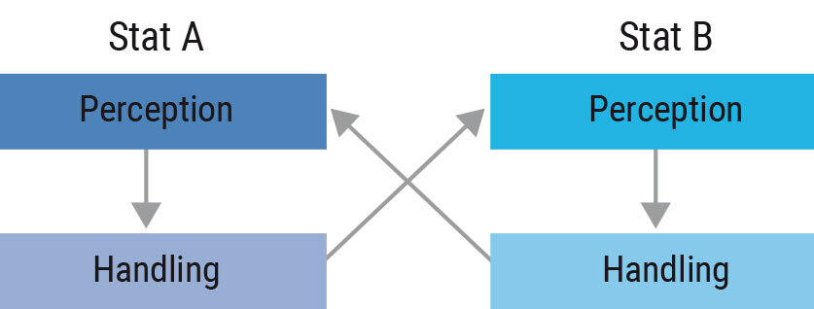
Modul 7: Konstruktivisme
Forløb: En ny verdensorden?

Slide 2
Plan for modulet
Aktuelt
Opsamling IP-teorier
Læreroplæg
Opgave om sikkerhedsliggørelse
Sende aflevering (sidste 5 min)

Slide 3
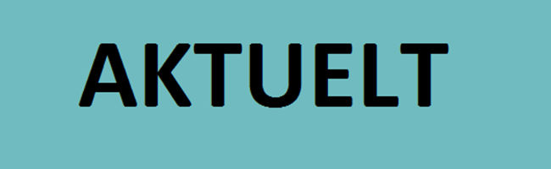

Slide 4

Opsamling: Hvilke teorier har vi arbejdet med indtil videre?

Slide 5
Hvem skaber ifølge konstruktivisterne virkeligheden?
Ifølge konstruktivismen er virkeligheden socialt konstrueret af mennesker.
Det betyder, at fænomener som terrorisme, suverænitet, penge, vennestatus, trussel osv. kun eksisterer med den betydning, mennesker og stater tillægger dem gennem sprog, diskurser, italesættelse og framing.

Slide 6
Hvad er de to centrale faktorer bag en stats udenrigspolitik?
Alexander Wendt og konstruktivismen peger på to hovedfaktorer:
Identitet – den kollektive opfattelse af “hvem vi er” som stat.
Nationale interesser – som ikke ses som objektive, men som skabes gennem framing og italesættelse i politik og offentlig debat.

Slide 7
Hvilke tre typer af relationer mellem stater skelner Alexander Wendt mellem?
Wendt skelner mellem tre sociale strukturer i det internationale system:
Det konkurrenceprægede system – Stater ser hinanden som rivaler; fokus på relative fordele (klassisk realistisk logik).
Det individualistiske system – Stater er indifferente overfor hinanden; fokus på absolutte gevinster (liberal logik).
Det samarbejdende sikkerhedssystem – Stater ser hinanden som venner; sikkerhed er et fælles projekt (fælles identitet og interesser).

Slide 8
Hvad er afgørende for, om et venne- eller fjendebillede opstår mellem to stater?
Det afhænger af interaktionsprocessen mellem staterne:
  De signaler, stater sender til hinanden (handlinger og udmeldinger)
  Hvordan disse signaler fortolkes
  Hvordan stater responderer tilbage
Positive signaler + positiv fortolkning + positiv respons → vennebillede
Negative signaler + negativ fortolkning + negativ respons → fjendebillede
Over tid bliver disse mønstre selvforstærkende.

Slide 9
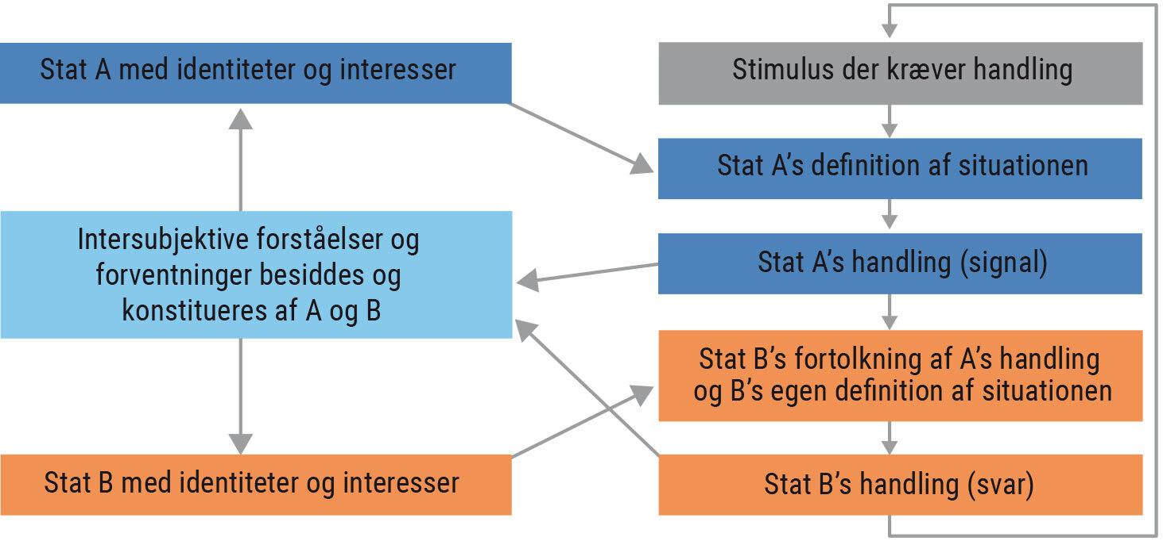
Forholdet mellem USA og Danmark – forklaret via figur 1.8-1.9
Begge stater har gennem årtier set sig selv som demokratier, allierede og vestlige samarbejdspartnere.
  Denne fælles identitet skaber grundlaget for positive forventninger.
Efter 9/11 sendte USA et kraftigt signal gennem “Krig mod terror”.
DK reagerede positivt og valgte at deltage i: Afghanistan-krigen (2001–) og Irak-krigen (2003–)
  Dette blev fortolket i USA som et stærkt symbol på loyalitet og fælles værdier.
Gennem gentagne positive signaler → positive fortolkninger og svar
  Udviklede USA og Danmark: Et samarbejdende sikkerhedssystem + et stærkt vennebillede + tæt militært og politisk samarbejde (NATO, efterretninger, koalitioner)
Danmarks deltagelse i krigene styrkede opfattelsen i begge lande af:
  at de har fælles interesser, fx kampen mod terrorisme og spredning af demokratiske værdier.

Slide 10
Opgave:
Find eksempler på lande spredt verden over, som du vil vurdere, at vi som danskere betragter som fjendtlige, venligtsindede, eller som vi er indifferente over for (Wendts tre kategorier).
Wendt skelner mellem tre sociale strukturer i det internationale system:
Det konkurrenceprægede system – Stater ser hinanden som rivaler; fokus på relative fordele (klassisk realistisk logik).
Det individualistiske system – Stater er indifferente overfor hinanden; fokus på absolutte gevinster (liberal logik).
Det samarbejdende sikkerhedssystem – Stater ser hinanden som venner; sikkerhed er et fælles projekt (fælles identitet og interesser).

Slide 11
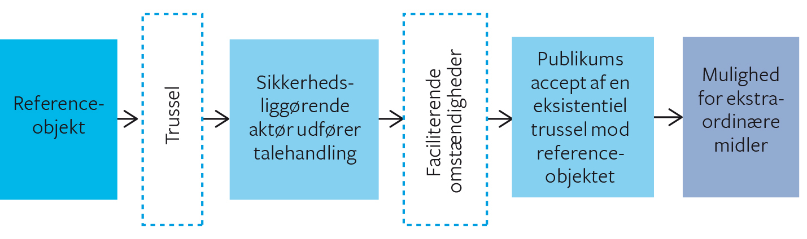
Sikkerhedsliggørelse → Analyserer sikkerhed og trusler vha. diskursanalyse
Københavnerskolen (gruppe af forskere som analyserer sikkerhed og trusler vha. diskursanalyse bruger begrebet sikkerhedsliggørelse til at beskrive den proces, hvor et politisk emne løftes op og bliver behandlet som et sikkerhedspolitisk spørgsmål.
Kernen er:
Sprog skaber trusler
  Det er ikke afgørende, om en trussel er “virkelig” i objektiv forstand – det vigtige er, hvordan den omtales.
  En aktør forsøger gennem talehandlinger (speech acts) at konstruere et problem som en eksistentiel trussel.
En aktør forsøger at overbevise publikum
  En aktør (ofte politiker) skal forsøge at få publikums accept af, at et referenceobjekt er truet.
Når publikum accepterer, kan staten handle ekstraordinært
  Hvis publikum accepterer trusselsbilledet, bliver det legitimt at bruge ekstraordinære midler – handlinger der normalt ville være politisk kontroversielle (fx grænsekontrol, oprustning, nødtiltag).

Slide 12
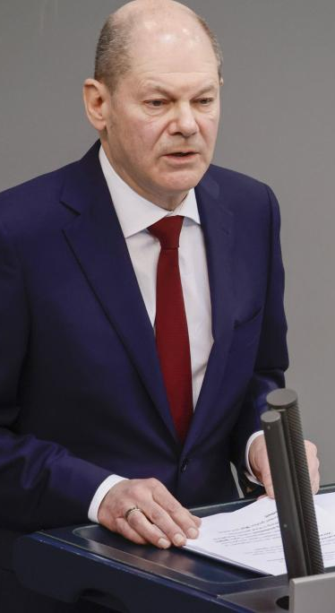
Forbundskansler Olaf Scholz: ”Verden vil i fremtiden ikke længere være den samme” | Grænseforeningen.dk
Undersøg i forhold til eksemplet med Tysklands udenrigspolitiske “Zeitenwende” (Scholz’s tale)
  Hvem der er den sikkerhedsliggørende aktør.
  Hvad der bliver italesat som en trussel og mod hvilket referenceobjekt. Fremhæv nøgleord.
  Hvilke ekstraordinære midler, der skal tages i brug.
  Hvem der er publikum, og hvor vidt publikum accepterer sikkerhedsliggørelsen.
Diskutér, hvilke omstændigheder, der i denne situation gør en sikkerhedsliggørelse mulig. Overvej, om der er særlige forhold, som gør det mere sandsynligt, at sikkerhedsliggørelsen vil blive succesfuld.

Slide 13
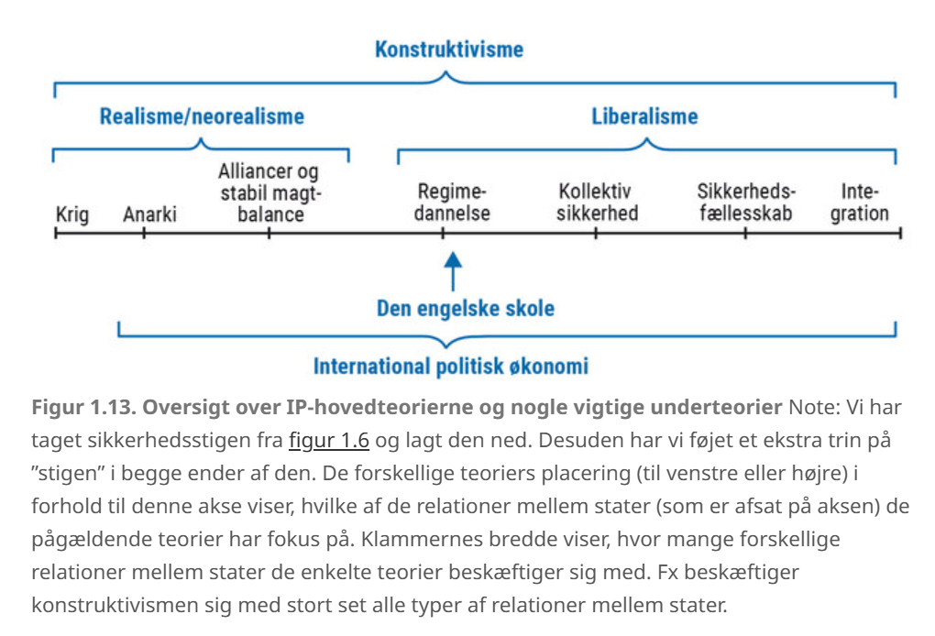
Teoriudvikling - IP

Slide 14
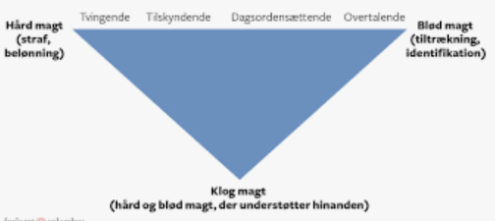
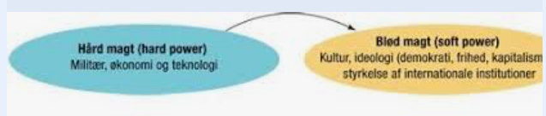
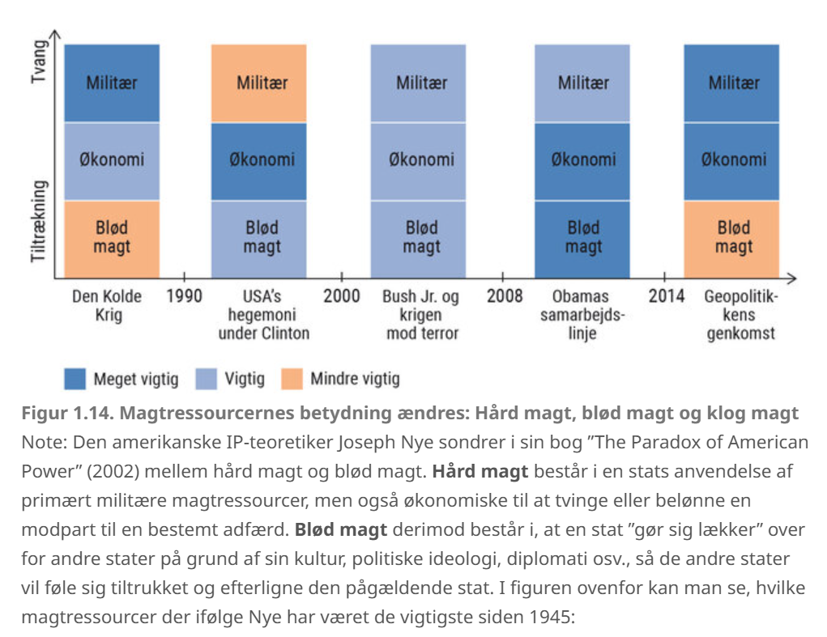
Teoriudvikling - IP
Hård magt: Militær og økonomisk tvang. Blød magt: Tiltrækning via kultur, ideologi, diplomati. Klog magt (smart power): Kombination af blød og hård magt. Udvikling siden 1945: Kolde Krig: Militær magt dominerede. 1990’erne: Økonomisk magt vigtigst. Bush-æraen: Balance mellem hård og blød magt. Obama: Fokus på klog magt. Efter 2014: Militær magt igen central (Rusland, Kina).

Slide 15
Aflevering af skr. Samf – opgave 3.

